Slide 1
مدل های پیش بینی مالی مبتنی بر الگوریتم یادگیری عمیق
دانشجو:
استاد:
سال تحصیلی:
نام درس:

Slide 2
فصل اول: مقدمه
به رغم توسعه سریع علم و فناوری اطلاعات و شبکه های رایانـــه ای در دهه گذشته، تحقیقات میان رشته ای مروج آمیزش رشته ها و کاربرد روش های تحقیق مورد استفاده در بسیاری از رشته های دیگر، پیش بینی وضعیت فعلی و آینده بازارهای مالی بسیار دشوار است. برای دستیابی به بازده سرمایه گذاری بهتر و اجتناب از ریسک سرمایه گذاری، افراد شدیداً به روش پیش بینی علمی برای هدایت سرمایه گذاری های خود نیاز دارند و باید نظریه ای را برای تبیین علل نوسانات قیمت بیابند. از زمان پیدایش بازارهای مالی، افراد در پی روش های پیش بینی تغییرات قیمت دارایی بوده اند. پیش بینی، موضوع تحقیقاتی جذاب و چالش برانگیزی بوده است. در جوامع مدرن، محققان از مدل های ریاضی مختلفی برای پیش بینی آینده از طریق گردآوری داده های گذشته و گنجاندن آن ها در مدل های ریاضی برای آموزش و سپس اصلاح مدل های ریاضی مربوطه با تصحیح مداوم خطاهای بین نتایج پیش بینی و مقادیر حقیقی استفاده می کنند.
1/15
مقدمه
فصل اول
1

Slide 3
سرمایه گذاران موجود در این بازار سبک های سرمایه گذاری و استراتژی های معامله متفاوتی دارند؛ سرمایه گذاران همگی منطقی نیستند؛ در بازار سهام چین، سرمایه گذاران خرد زیادی وجود دارند، و فقدان سرمایه گذاران سازمانی فراوان مشهود بوده و رفتار سرمایه گذاری اکثر سرمایه گذاران مبهم و خودسرانه بوده و با نوسانات هیجانی شخصی، این رفتارهای سرمایه گذاری به شکل گیری سیستم پویایی شدیداً پیچیده ای منجر می شود. سری های شاخص ارز خارجی سری های زمانی مالی بازه ای بسیار پیچیده ای همراه با نویزهای متعدد هستند. مدل های ریاضی غیرخطی اصلی که در حال حاضر برای پیش بینی بازارهای مالی استفاده می شوند عبارتند از: شبکه های عصبی مصنوعی، ماشین های بردار پشتیبان، الگوریتم های ژنتیکی، تحلیل موجک و تحلیل مدل تجربی. شبکه عصبی مصنوعی، مدل ریاضی غیرخطی است که بازارهای مالی پیچیده را با دقت تبیین و به خوبی شبیه سازی می کند. بسیاری از مدل های ترکیبی پیش بینی بازارهای مالی مبتنی بر شبکه های عصبی هوش مصنوعی هستند.
2/15
مقدمه
فصل اول
1

Slide 4
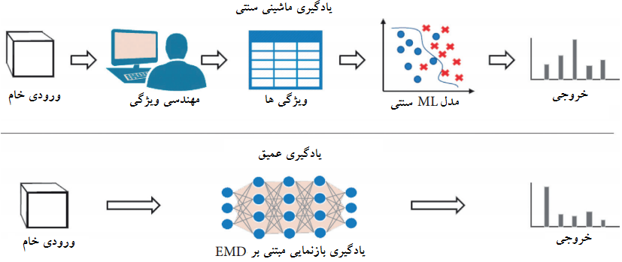
شکل. الگوریتم یادگیری عمیق مبتنی بر ضریب همبستگی خطی با لحاظ ضریب همبستگی نسبی در اولین دوره
3/15
مقدمه
فصل اول
1

Slide 5
لطفا توجه داشته باشيد
که اين فايل تنها بخشی از محصول بوده و صرفا جهت معرفی محصول ميباشد
برای خريداری و دانلود فايل کامل مقاله به زبان فارسی
با فرمت پاورپوينت (با قابليت ويرايش(
اينجا کليک نماييد.
فروشگاه اينترنتی ايران عرضه www.iranarze.ir
5
4
3
2
1

